Slide 1
Kan Gazı Değerlendirme, sonuç çıkarımı ve çözümler
Op. Dr. İhsan ALUR

Slide 2
Kan Gazı Analizi Nedir?
Kan gazı analizi, esas olarak kanda bulunan oksijen ve karbondioksit gibi gazların kısmi basınçlarının ve bunun yanında kan pH'sının ölçümü ile bikarbonat değerinin ve oksijen saturasyonunun hesaplanması ve böylece hastada hipoksemi, asidoz veya alkalozun olup olmadığının anlaşılmasında kullanılan bir testtir.

Slide 3
Niçin Arter Kan Gazı alınır?
Oksijen tedavi endikasyon ve takibinin belirlenmesini,
Yoğun bakım gerektiren hastaların değerlendirilmesi,
Tedavinin planlanması ve başarı etkinliğinin derecelendirilmesi,
Ventilatörün ayarlanması ve yönetimi,
Diyaliz gerekliliğinin değerlendirilmesi

Slide 4
Kan Gazı neden önemlidir?
Vücutta bütün metabolik olaylar dar pH sınırları içinde (Normal arter kanında pH 7.35 ile 7.45 arasında) gerçekleşir.
Bu sınırlardan sapmalar olduğunda,
Enzim aktivitelerinde,
Elektrolit dengesinde,
Başta solunum, kardiyak ve santral sinir sistemi olmak üzere organ sistemlerinde (Kardiyodepresyon, vazodilatasyon)
İlaçların farmakolojisinde (KC detoksifikasyonu bozulur.)
önemli değişiklikler oluşur!!!

Slide 5
Kan Gazı neden önemlidir?
Normal arter kanında pH 7.35 ile 7.45 arasında değişir.
Venöz kanda ise pH 0.04 (pH 7.31 ile 7.41) daha düşüktür.
Asidoz ve alkaloz asit-baz dengesinde doku düzeyindeki bozuklukları ifade eder.
Yaşam sınırları ise = 6.8-7.8 değerleri arasındadır!!!

Slide 6
Kan Gazı neden önemlidir?
Oksijenizasyon ve ventilasyonun değerlendirilmesi
Asit-baz dengesinin değerlendirilmesi
En hızlı sonuç veren laboratuvar tahlili
Hastanın takip ve tedavisini yönlendirir

Slide 7
Kan Gazı Değerlendirme Algoritması nedir?
1) Kanda asidoz veya alkaloz var mı ?
2) Primer problem metabolik mi? solunumsal mı?
3) Solunum olayı akut mu ? kronik mi ?
4) Metabolik asidoz varsa anyon açığı var mı?
5) Artmış anyon açığı olan metabolik asidoz varsa başka metabolik olay var mı ?
6) Solunum sistemi metabolik bozukluğu yeterince kompanse edebiliyor mu?

Slide 8
Ne zaman Kan Gazı Alınmalıdır?
Öyküsünde Kalp yetmezliği, Solunum yetmezliği, Renal yetmezlik,
endokrin patoloji, psikiyatrik bozukluk (ilaç alımı) olan hastalardan
Takipne, siyanozla başvuran hastadan
Kussmaul solunumu
Dispne, taşipne, hiperpnesi olan hastadan
Şok
Mental durum değişikliği
Kusma, ishal, diğer akut sıvı kayıplarında
Mutlaka kan gazı alınmalı ve analiz edilmelidir!!!

Slide 9
Arteriyel Kan Gazı alırken nelere dikkat edilmelidir?
Alınan örnek 5 dakika içinde incelenmeli
Uzun süre oda ısısında kalırsa lökosit metabolizması nedeniyle PaO₂ azalır ve PaC0₂ artar
Alındığı yerde bakılmayacaksa soğuk kalıpla taşınmalı
Alınan kanın arteriyel olması
Enjektör içerisinde hava kalmaması
Enjektörün O₂’ye geçirgen (permeabıl) olmaması

Slide 10
Kan Gazı parametrelerinin hesaplamasında oluşabilecek hatalar
• Alınan kanın venöz olması,
• Yüksek oranda heparinizasyon (PaCO₂ ↓),
• Kan örneğinin soğuk zincir içerisinde taşınmaması,
• Hipotermik hastalar PaCO₂ hatalı olarak düşük
• Hipertermik hastalar PaCO₂ hatalı olarak yüksek ölçülebilir!!!

Slide 11
Kan Gazı Parametreleri
Asid-Baz Parametreleri
•pH
•PCO₂
•HCO₃
Oksijenasyon Parametreleri
•PO₂
•SO₂

Slide 12
Asid-Baz ne demektir?
• Bir solüsyonun asiditesi ortamdaki H+ konsantrasyonu ile belirlenir ve pH değeri ile ölçülür.
• pH, mol/L cinsinden ortamdaki H+ konsatrasyonunun negatif logaritmasıdır.
• Bir solüsyona H+ veren maddelere asit (HCl veya H2CO3 )
• Bir solüsyondan H+ alan maddelere baz (Cl- yada HCO3 - )
• Suyun pH değeri olan 7,0 nötr olarak kabul edilir.
• Fizyolojik pH değeri ise 7,4’tür.
• pH = 1/log [H+]

Slide 13
Asid-Baz Dengesi nasıl sağlanır?
Vücutta asit-baz dengesini sağlamak için;
Volatil asit (CO2 ) Akciğer ile regüle edilir.
Non-volatil asit Renal ekskresyon ile regüle edilir.

Slide 14
Asid-Baz Dengesi nasıl sağlanır?
İnsan kanındaki en temel ve en güçlü tampon sistemi Karbonik asit/Bikarbonat tampon sistemidir.

Slide 15
Asidemi (ASİDOZ) / Alkalemi (ALKALOZ) nasıl anlaşılır?
pH < 7,35 …Asidemi (en az bir asidoz tablosu)
Ya asit artışı veya alkali kaybı vardır.
HCO₃ : Metabolik, PCO₂ : Respiratuvar
pH > 7,45 …Alkalemi (en az bir alkaloz tablosu)
Ya asit kaybı ya da baz artışı vardır.
HCO₃ : Metabolik, PCO₂ : Respiratuvar
Beklenen kompansasyon olmazsa mix tip asit baz bozukluğu olur

Slide 16
Asidemi (ASİDOZ) / Alkalemi (ALKALOZ)
NEDEN ÖNEMLİDİR?
Asidemi
Asistoli
Kollaps
Ölüm
Alkalemi
Tetani
Aritmi
Ölüm

Slide 17
Pa O₂ normal değeri kaç olmalıdır?
Pa O₂
>80 mmHg Normal
60-79 mmHg Hafif Hipoksemi
40-59 mmHg Orta Hipoksemi
< 40 mmHg Ağır Hipoksemi
s O₂ % 95 - %99

Slide 18
Arteriyel ve Venöz kan gazı farkı nasıl anlaşılır?
Arteriyel ve Venöz Kan Gazı Farkı
Arteryel Venöz
pH 7.35 – 7.45 7.31 – 7.41
HCO₃ (mEq/L) 22 – 24 24 – 28
pCO₂ (mmHg) 35 – 45 41 – 51
pO₂ (mmHg) > 80 35 – 45
sO₂ (%) 95 – 97 55 – 70

Slide 19
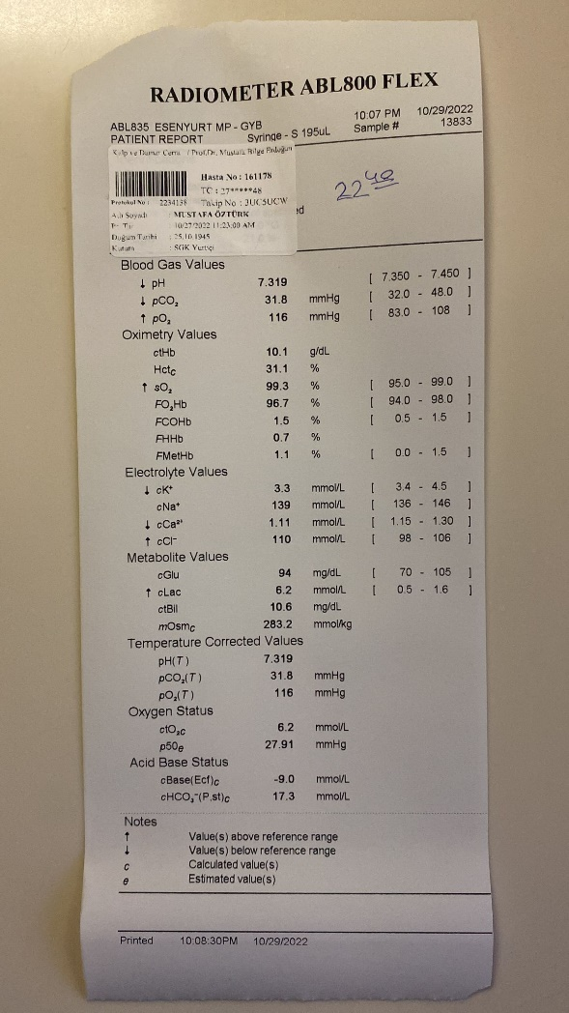
Örnek kan gazı yorumlama

Slide 20
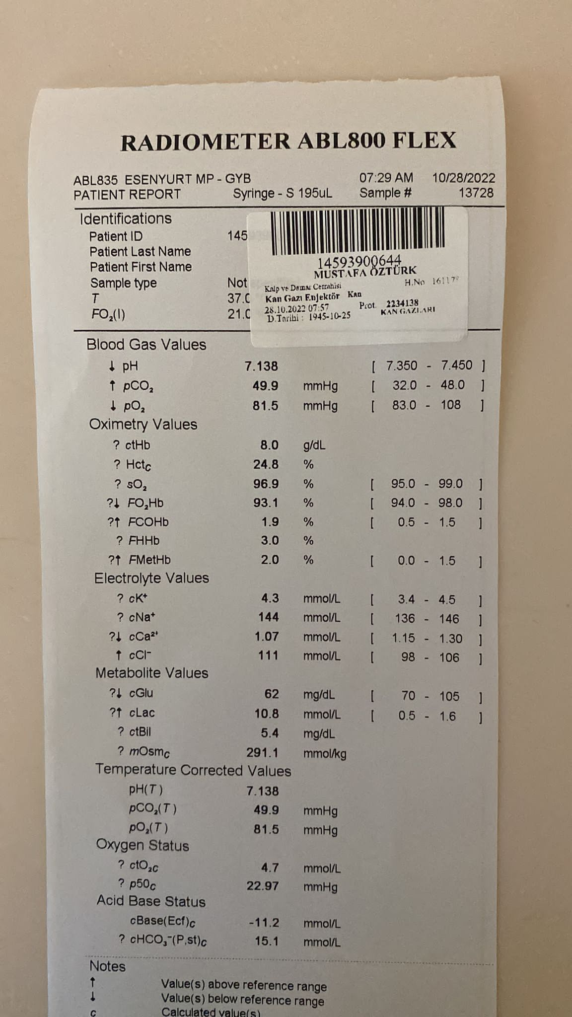
Örnek kan gazı yorumlama

Slide 21
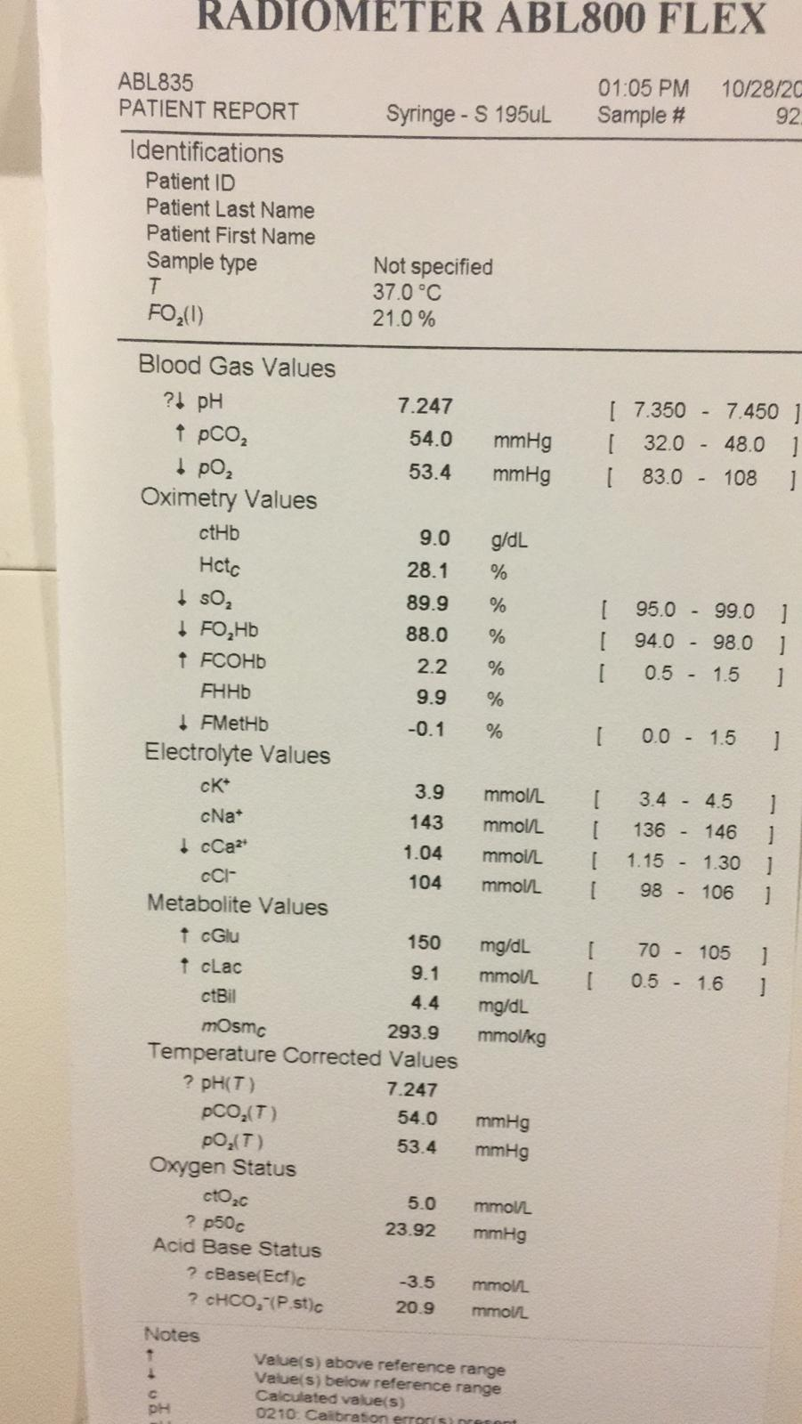
Örnek kan gazı yorumlama

Slide 22
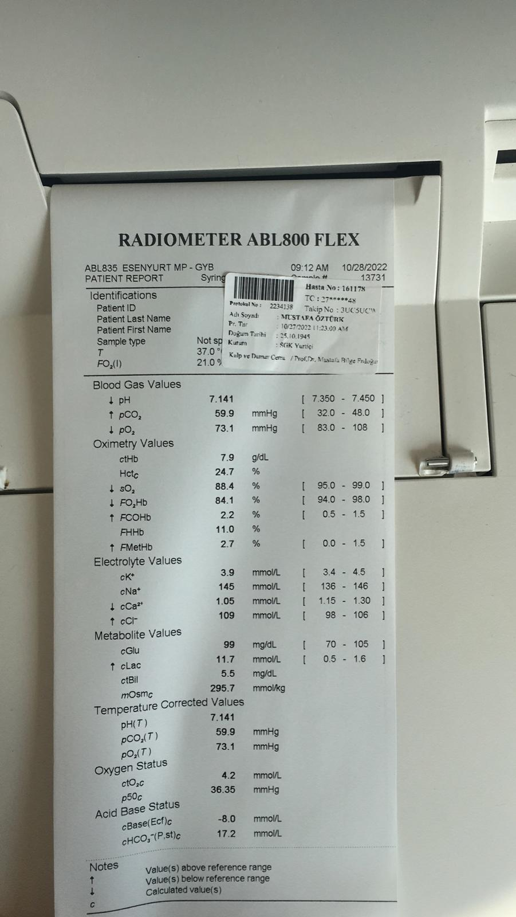
Örnek kan gazı yorumlama

Slide 23
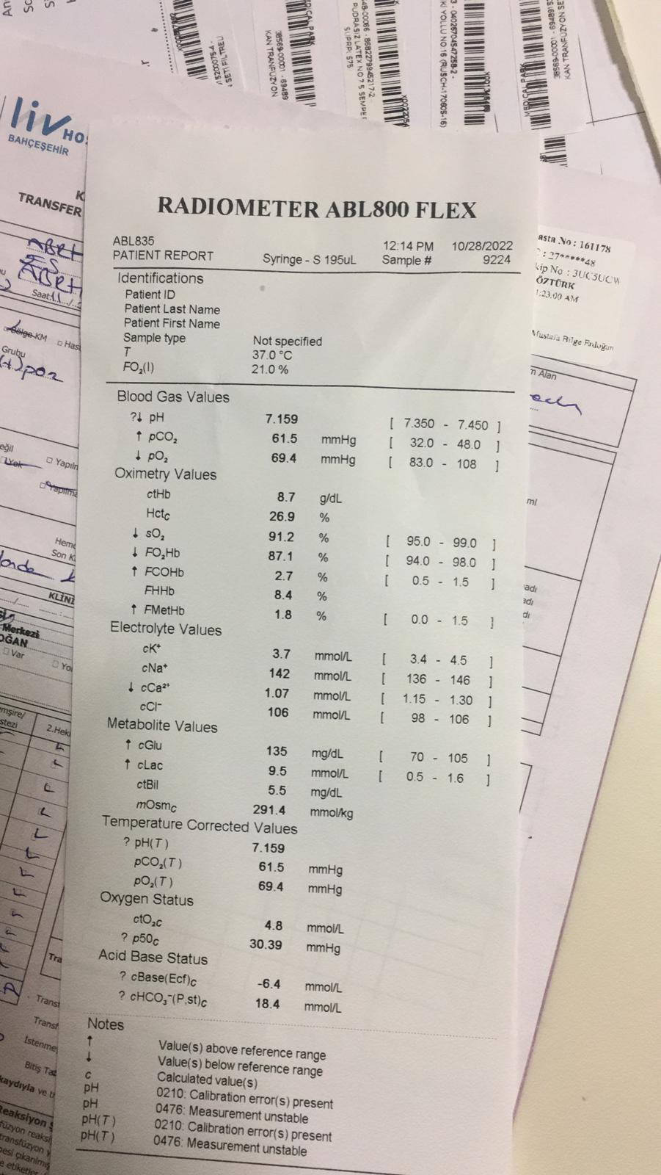
Örnek kan gazı yorumlama

